Slide 2
Instituto Tecnológico Superior de Patrimonio y Turismo “Yavirac”
Proyecto: Sistema de Gestión de Requerimientos (SGR).
Johao Perlaza
Primer Semestre
Tutor
Francisco Sarzosa

Slide 3

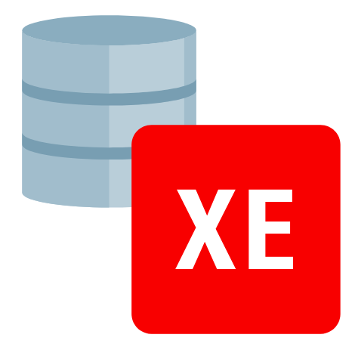

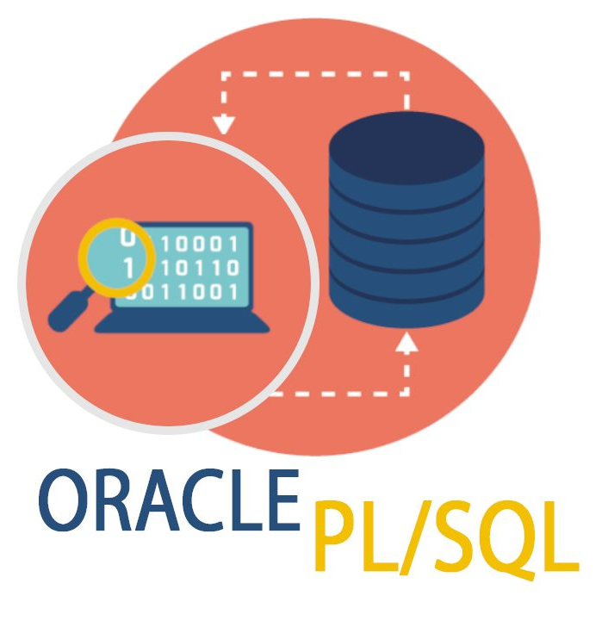



Herramientas Utilizadas.

Slide 4

Oracle Application Express.
Oracle Application Express (APEX) es una herramienta RAD que permite diseñar, desarrollar e implantar aplicaciones responsivas sobre la base de datos usando sólo un navegador web.
Desarrollo rápido y sencillo.
De fácil aprendizaje.

Slide 5
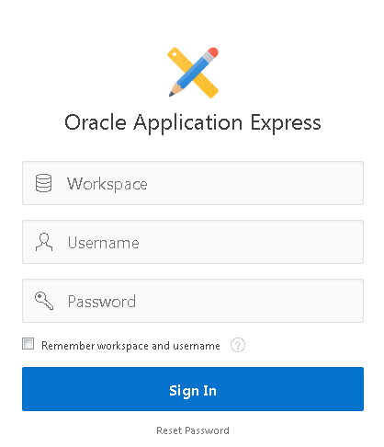
Características.
Diseño intuitivo con herramientas de tipo “Drag and Drop”.
Diseño enfocado en la accesibilidad de la interfaz gráfica.
La portabilidad de la lógica de aplicación permite una exportación e importación simples.

Slide 6
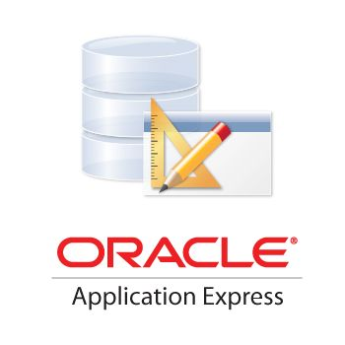
Ventajas.
Todo integrado en la misma herramienta.
Escalable.
DBAs familiarizado.
Una gran comunidad de usuarios.
Facil para crear aplicaciones, espacios de trabajo, tablas, entre otras novedades.

Slide 7

Oracle es el proveedor mundial líder de software para administración de información, y la segunda empresa de software, facilita los esfuerzos de las empresas para estandarizar, consolidar y automatizar los servicios de las bases de datos.
(https://es.wikipedia.org/wiki/Oracle_Database)

Slide 8
Características - Ventajas
Ayuda a aumentar la productividad de los DBA y reducir los costos de administración, mientras aumenta el desempeño, la escalabilidad y la seguridad de sus aplicaciones.
Permite crear, mantener, modificar y manipular los datos.
Sistema de gestión y control centralizado.
Estandarización y consistencia.
Motor de base de datos objeto-relacional más usado a nivel mundial.
Lenguaje de control de transacciones (TCL).

Slide 9
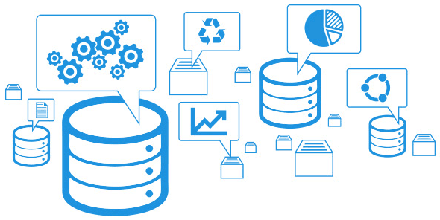
Lenguaje de control de transacciones (TCL)
Las TCL administran los cambios realizados por las declaraciones DML.
COMMIT: Para guardar los cambios realizados de manera permanente.
ROLLBACK: Restaurar el estado de la base de datos al último COMMIT realizado.

Slide 10
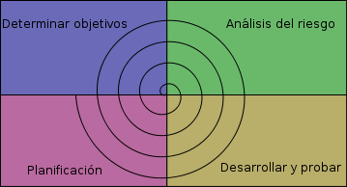
Metodología de Desarrollo en Espiral.
Las actividades que se realizan se las ordena en una espiral en la que cada vuelta colocamos las actividades a realizar.
No tienen prioridad alguna, sino que las debemos analizar segun los riesgos que se presenten
Se trabaja a la par con el cliente añadiendo o retirando funciones al proyecto teniendo en mente los objetivos.

Slide 11
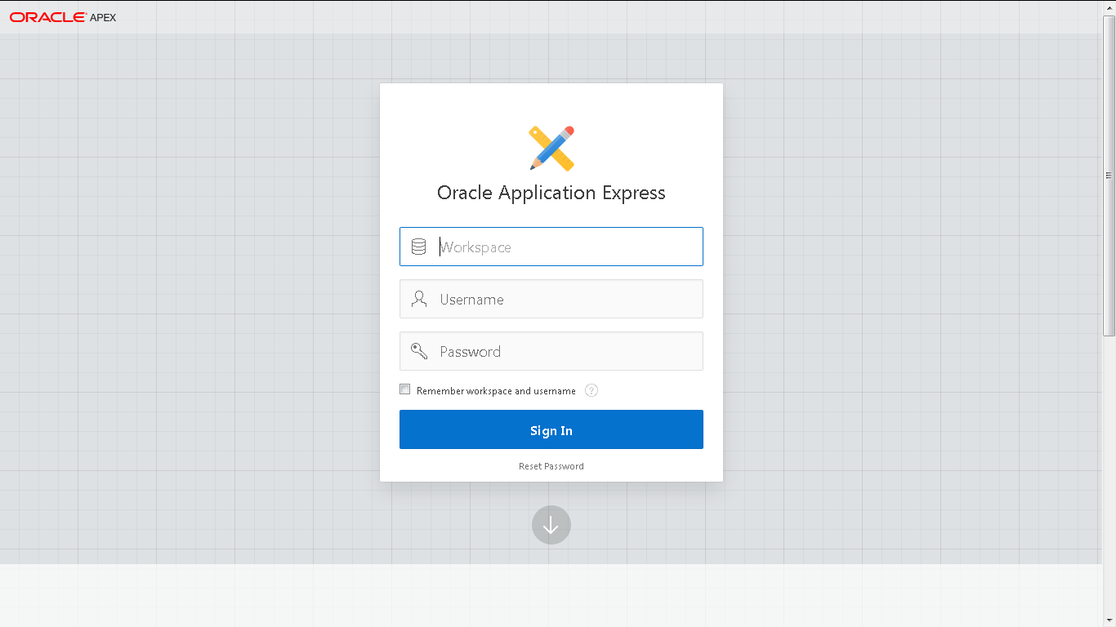
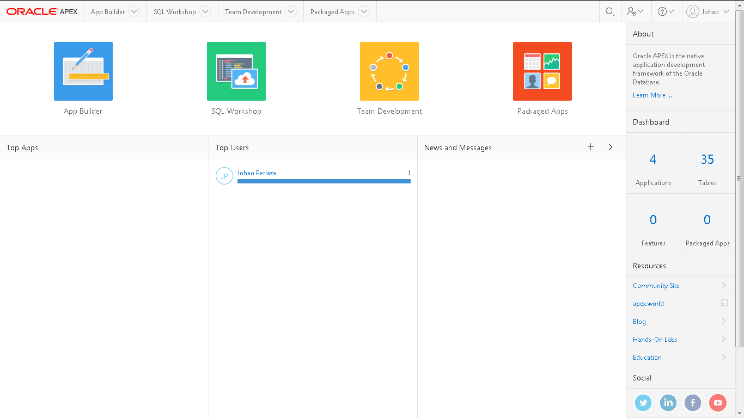
Interfaz de Oracle APEX.

Slide 12
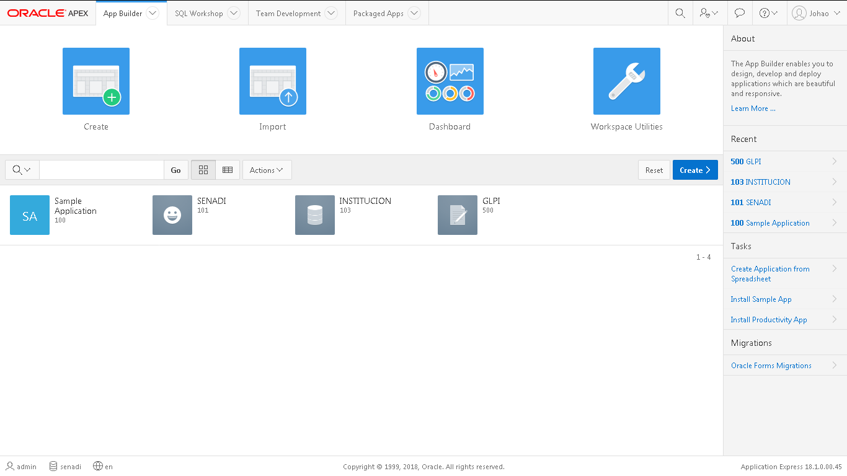
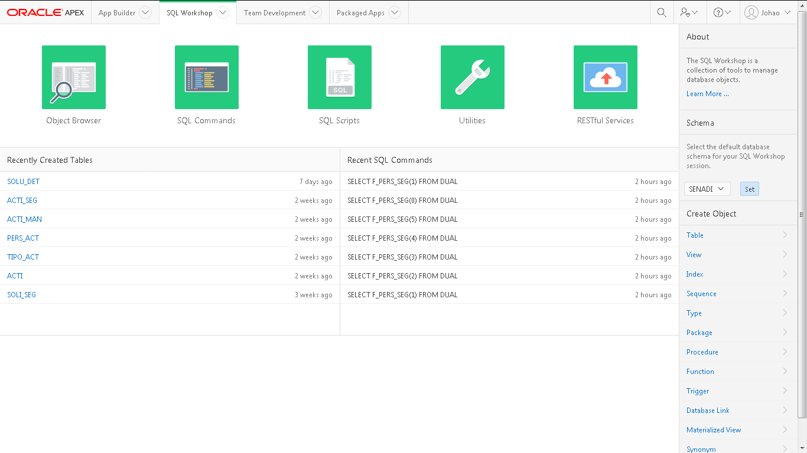
Interfaz de Oracle APEX.

Slide 13
